Slide 3
পাঠ পরিচিতি
শ্রেণিঃ একাদশ
বিষয়: রসায়ন ১ম পত্র
অধ্যায়: ৩য়(মৌলের পর্যায়বৃত্ত ধর্ম ও রাসায়নিক বন্ধন)
আজকের পাঠঃ সিগমা ও পাই বন্ধন

Slide 4
পূর্ব জ্ঞান যাচাই
এটি কোন ধরণের বন্ধন আছে?
উত্তরঃ সমযোজী পাই বন্ধন।

Slide 5
শিখন ফল
এই পাঠ শেষে শিক্ষার্থীরা ...
১। পাই বন্ধন কাকে বলে তা বলতে পারবে।
২। পাই বন্ধনের বৈশিষ্ট ও গঠন প্রক্রিয়া সম্পর্কে জানতে পারবে ,
৩ । সিগমা বন্ধন কাকে বলে, তা বলতে পারবে।
৪। সিগমা বন্ধনের বৈশিষ্ট্য ও গঠন প্রক্রিয়া সম্পর্কে জানতে পারবে।
৫। সিগমা বন্ধন ও পাই বন্ধনের মধ্যে পাথর্ক্য নির্ণয় করতে পারবে।

Slide 10
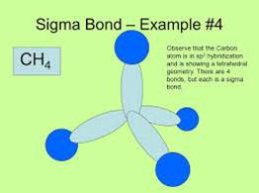

Slide 11
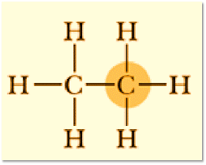

Slide 15
পাই বন্ধনের গঠন প্রক্রিয়া
শুধু বেজোড় ইলেক্টন বিশিষ্ট p অরবিটাল পাই বন্ধন গঠন করে।

Slide 16
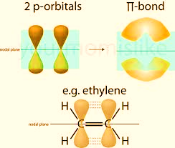
পাই বন্ধনের গঠন প্রক্রিয়া

Slide 18
পাই বন্ধন গঠনের শর্ত
১। পরমাণুর যোজ্যতা স্তর ইলেকট্রন দ্বারা অপূর্ণ থাকতে হবে।
২। পরমাণুর যোজ্যতা স্তরে বেজোড় ইলেকট্রন বিশিষ্ট একাধিক p অরবিটাল থাকতে হবে।
৩। ভিন্ন দুটি পরমাণুর p অরবিটালের বেজোড় ইলেক্ট্রনের স্পিন বিপরীতমূখী হতে হবে।
৪। পরমাণুর অরবিটাল দুটি একে অপরের দিকে অগ্রসর হয়ে একে অপরের উপর পাশাপাশি অধিক্রমন হতে হবে।

Slide 19
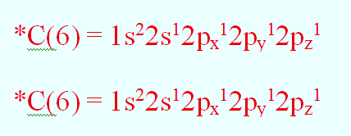
পাই বন্ধন গঠনকারী ইলেকট্রন
নিচের পরমাণু দুটির বেজোড় ইলেকট্রন বিশিষ্ট p অরবিটাল পরস্পর পাই বন্ধন গঠন করে।

Slide 22
একক কাজ
কোন ধরণের অরবিটাল পাই বন্ধন গঠন করে?

Slide 23
জোড়ায় কাজ
পাই বন্ধন গঠনকালে অরবিটালগুলো কিভাবে অধিক্রমন করে?

Slide 24
দলীয় কাজ
অক্সিজেন অণুর পাই বন্ধন গঠন প্রক্রিয়া দেখাও।

Slide 25
মুল্যায়ন
১। পাই বন্ধন কাকে বলে?
২। কোন ধরণের অরবিটাল পাই বন্ধন গঠন করে?
৩। নাইট্রোজেন অণুতে কি ধরণের বন্ধন আছে?

Slide 26
বাড়ীর কাজ
ইথাইন অণুর গঠন প্রক্রিয়া লিখে নিয়ে আসবে।

Slide 27
ধন্যবাদ সবাইকে

